Slide 1

Yo en la Escuela Naval
Alessandra Bocca
Primero bote

Slide 2
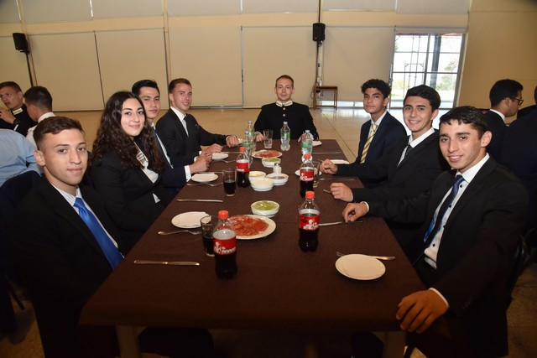
Primer rancho
Este fue nuestro primer rancho como escuadra donde nos conocimos y conversamos de nuestras vidas.

Slide 3
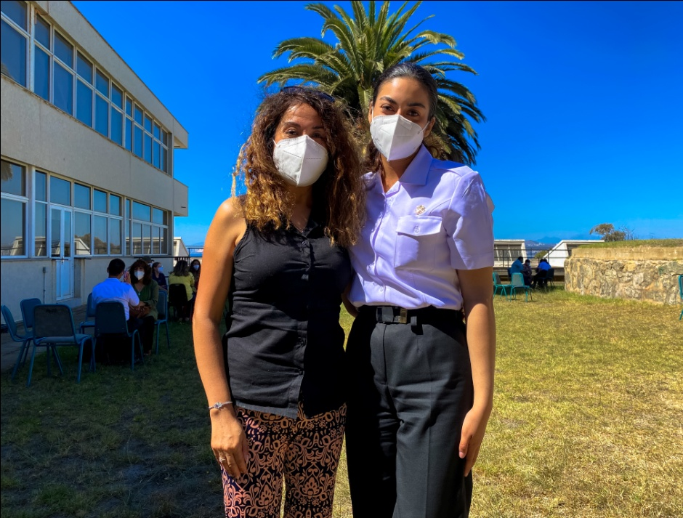
Visita de Reclutas
Vi y conversé mucho con mi mamá. Hablamos de mi rutina y de las habilidades que estuve adquiriendo, también le dije cuánto la extrañaba y lo ansiosa que estaba de poder salir mi primer franco.

Slide 4
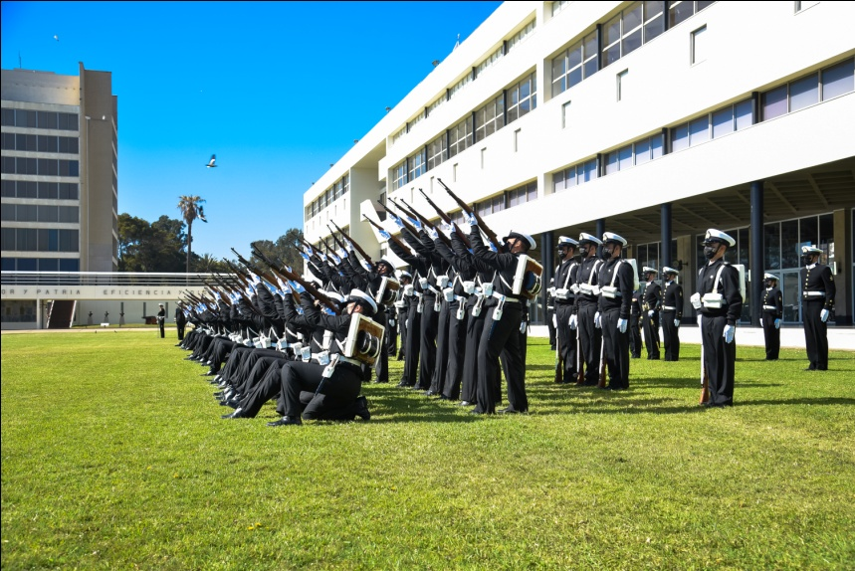
Nuestra ceremonia de Reclutas
Este fue mi primer desfile portando el uniforme de la Escuela y mostrando todos los conocimientos que nos enseñaron nuestros brigadieres.

